Slide 1

MODEHAUS
"Estilo que
transforma."
B R A S I L
Jairo Lima - 2025
Fundada em 2015 · Vestuário Premium
45 Lojas · 12 Estados
Diretoria Comercial · Reunião Executiva · Fevereiro 2025

Slide 2




MODEHAUS BRASIL
Quem Somos
Nossa História
Nossos Pilares
A Modehaus Brasil nasceu em 2015 com uma missão clara: democratizar a moda premium no Brasil. Fundada em São Paulo, a rede expandiu rapidamente para os principais shopping centers do país, sempre mantendo o compromisso com qualidade, estilo e atendimento diferenciado.
Hoje, operamos 45 lojas em 12 estados, com um portfólio de 120 produtos nas categorias masculino e feminino — de ternos executivos a acessórios exclusivos.
Moda Premium
45 Lojas
Curadoria exclusiva de moda masculina e feminina.
Presença em 12 estados nos melhores shoppings.
Foco no Cliente
Parceiros Locais
Experiência de compra consultiva e personalizada.
Fornecedores nacionais comprometidos com qualidade.

Slide 3




MODEHAUS BRASIL
Destaques 2024
R$ 42 Mi
R$ 191,49
120
Faturamento Total
Ticket Médio
Produtos Ativos
▲ +18% vs 2023
▲ +9% vs 2023
▲ +12 novos SKUs
Filial do Ano
Produto Estrela
Iguatemi Campinas liderou o ranking com R$ 14,8 Mi de faturamento, representando 35% acima da média da rede.
A linha de Ternos consolidou-se como líder de receita com R$ 9,2 Mi, respondendo por 22% do faturamento total.

Slide 4
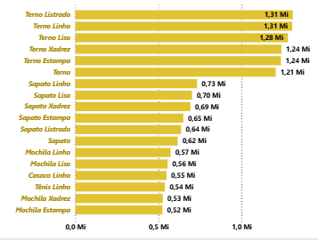
MODEHAUS BRASIL
Faturamento por Categoria de Produto
Total de Vendas por Produto
Análise Comercial
Ternos & Sapatos — 41%
Líderes absolutos. Combinação executiva impulsiona vendas cruzadas.
Camisas & Calças — 28%
Base sólida do portfólio casual-chic, com crescimento estável.
Blazers — 10%
Alta margem. Oportunidade de expansão de mix e campanhas focadas.
Acessórios — 9%
Menor volume, mas alto potencial como complemento de look.

Slide 5

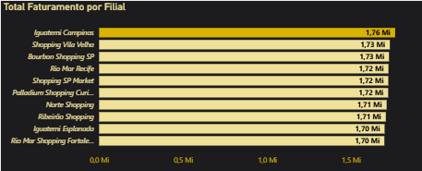
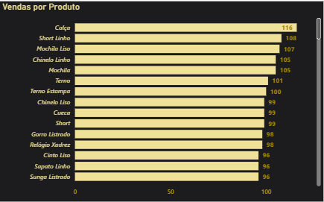
MODEHAUS BRASIL
Iguatemi Campinas
R$ 1,76 Mi
116 Calças
Faturamento Total
Produto Mais Vendido

Slide 6
MODEHAUS BRASIL
Ranking de Filiais — Top 6
Pódio Nacional
01
04
Iguatemi Campinas
Rio Mar Recife
R$ 1,76 Mi
R$ 1,72 Mi
★ Melhor filial do ano
02
05
Shopping Vila Velha
Shopping SP Market
R$ 1,73 Mi
R$ 1,72 Mi
03
06
Bourbon Shopping SP
Palladium Shopping Curitiba
R$ 1,72 Mi
R$ 1,72 Mi

Slide 7
MODEHAUS BRASIL
Análise Estratégica & Próximos Passos
PONTOS FORTES
OPORTUNIDADES
▸ Faturamento de R$ 42 Mi consolida posição de mercado
▸ Expansão da linha de Blazers (alta margem, baixo volume)
▸ Ternos e Sapatos com 41% de participação — mix defensivo
▸ Cross-sell de Acessórios em todas as lojas Top 3
▸ Filial Iguatemi como benchmark interno de excelência
▸ Abertura de novas unidades no Centro-Oeste e Norte
PONTOS DE ATENÇÃO
AÇÕES PARA 2025
▸ Concentração de receita em poucas filiais (risco de dependência)
▸ Programa de mentoria: Iguatemi replica boas práticas
▸ Acessórios ainda abaixo do potencial de mix
▸ Meta de ticket médio R$ 210 com upselling consultivo
▸ Disparidade de desempenho entre filiais exige nivelamento
▸ Lançamento de 15 novos SKUs — foco em Blazers e Acessórios

Slide 8

Contato
MODEHAUS
comercial@modehaus.com.br
www.modehaus.com.br
B R A S I L
+55 11 3000-4500
Obrigado pela presença.
São Paulo, SP — Brasil
Estamos à disposição para perguntas e discussões.
"Estilo que
transforma."
Diretoria Comercial · Reunião Executiva · Fevereiro 2025 · Confidencial

